Slide 1
QUEL TEMPS FAIT-IL? What’s the weather like?
LA MÉTÉO
The WEATHER

Slide 2
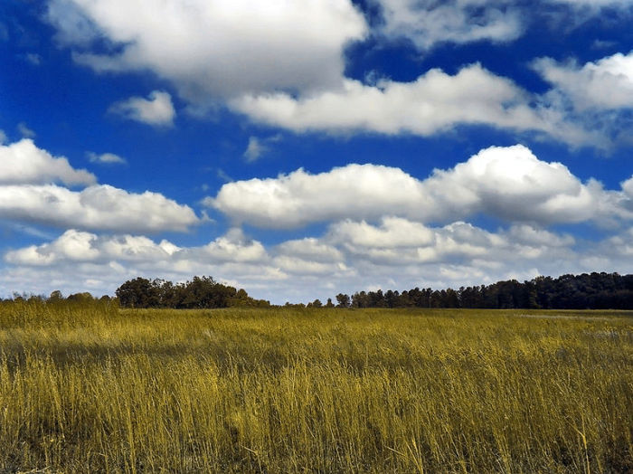
IL FAIT BEAU

Slide 3
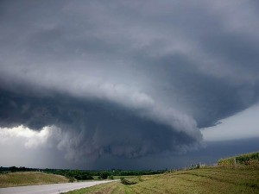
IL FAIT MAUVAIS

Slide 4
IL FAIT FROID

Slide 5
IL FAIT CHAUD

Slide 6
IL PLEUT

Slide 7
IL NEIGE

Slide 8
IL GÈLE

Slide 9
IL FAIT DU SOLEIL

Slide 10
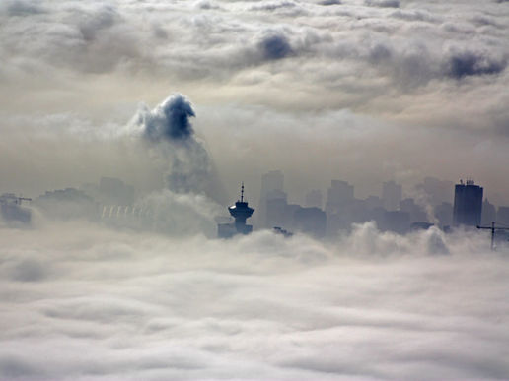
IL FAIT DU BROUILLARD

Slide 11
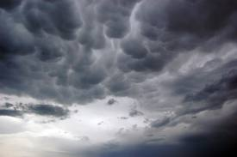
IL FAIT COUVERT/GRIS

Slide 12
IL Y A DES ORAGES

Slide 13

IL Y A DES ÉCLAIRCIES

Slide 14
IL FAIT DU VENT

Slide 22
VRAI ou FAUX?
✓ OU ✗

Slide 23
IL FAIT DU SOLEIL?

Slide 24
IL FAIT DU SOLEIL✓

Slide 25
IL FAIT DU BROUILLARD?

Slide 26
IL FAIT DU BROUILLARD✗ IL FAIT DU VENT ✓

Slide 27
IL PLEUT?

Slide 28
IL PLEUT✗ IL NEIGE ✓

Slide 29
IL Y A DES ÉCLAIRCIES?

Slide 30
IL Y A DES ÉCLAIRCIES✓

Slide 31
IL FAIT CHAUD?

Slide 32
IL FAIT CHAUD ✗ IL FAIT FROID✓

Slide 33
IL Y A DES ORAGES?

Slide 34
IL Y A DES ORAGES ✓

Slide 35
IL FAIT COUVERT/GRIS?

Slide 36
IL FAIT COUVERT/GRIS✓

Slide 37
IL NEIGE?

Slide 38
IL NEIGE ✗ IL GÈLE✓

Slide 39
RAPPEL/reminder
Il pleut it’s raining
Il neige it’s snowing
Il gèle it’s freezing
Il fait chaud/froid it’s hot/cold
Il fait du vent it’s windy
Il fait du soleil it’s sunny
Il fait du brouillard it’s foggy
Il fait du couvert/gris it’s cloudy/grey
Il y a des orages it’s stormy
Il y a des éclaircies there are sunny spells

